Slide 1
Proračun prostorno zakrivljenog izolacijskog stakla
HRVATSKA KOMORA INŽENJERA GRAĐEVINARSTVA
Dani Hrvatske komore inženjera građevinarstva Opatija, 2019.
Nebojša Buljan
Franko Milovan
Nebojša Buljan, dipl.ing.građ., RI ISA d.o.o., Rijeka
Franko Milovan, mag.ing.aedif., RI ISA d.o.o., Rijeka
Notes:
1

Slide 2
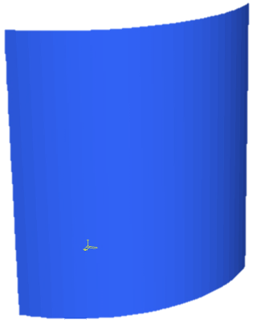
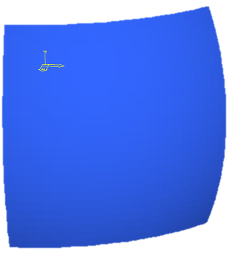
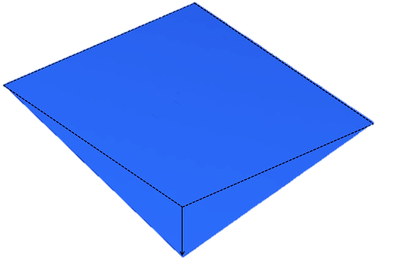
Uvod
TEHNIČKI PROPIS ZA STAKLENE KONSTRUKCIJE:
Članak 4. st. 26. zakrivljeno staklo jest staklo koje je po proizvodnji zagrijavanjem omekšano i savijeno u cilindrični, sferni ili neki drugi prostorni oblik, u kojem ostaje nakon hlađenja, bez zaostalih naprezanja
Članak 4. st. 23 hladnooblikovano staklo jest staklo koje je ugrađeno u prisilno deformirani položaj koji uzrokuje trajna naprezanja u staklu.
Članak 64. Za zakrivljeno izolacijsko staklo svih razreda, obavezno je provesti kontrolu na klimatsko djelovanje (!!!)
CILINDRIČNO
Na izolacijsko staklo djeluje vanjsko opterećenje (pritisak vjetra, pritisak osoba na visini rukohvata, naslanjanje uređaja za čišćenje, a na horizontalne ploče i sva ostala opterećenja koja djeluju na podove i krovove)
Zrak (ili neki drugi plin) prenosi djelovanje sa jedne ploče na drugu.
VIŠE O RASPODJELI OPTEREĆENJA IZMEĐU PLOČA:
Buljan, N., Raspodjela opterećenja u izolacijskom staklu, Opatija, 2018.
SFERNO
SEDLASTO

Slide 3
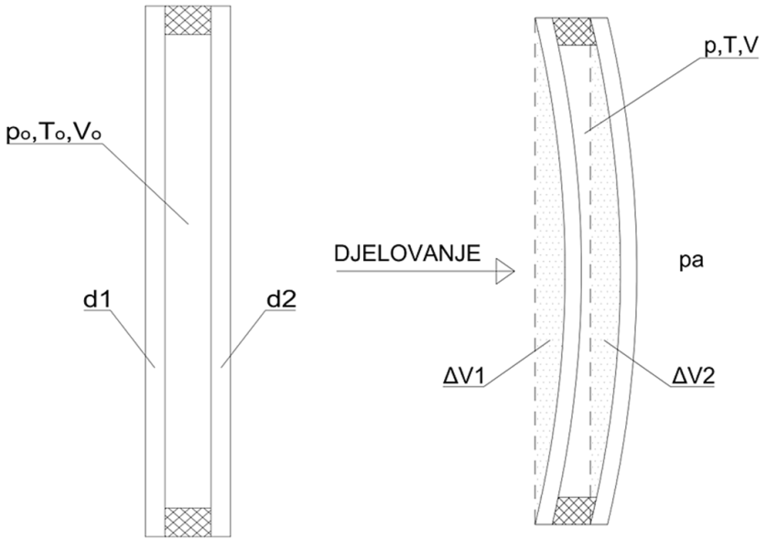
RASPODJELA OPTEREĆENJA IZMEĐU PLOČA
Promjena volumena komore između dvije staklene ploče ΔV se sastoji od 2 dijela, ΔV₁ i ΔV₂, koji predstavljaju volumen deformacije vanjskog (1) i unutarnjeg (2) stakla. Ukoliko je djelovanje u smjeru komore, promjena volumena ΔV₁ ima negativni predznak, pa je
ΔV = ΔV₂ - ΔV₁
Jednadžba idealnog plina za zrak u međuprostoru između dvije staklene ploče:
$$p=\frac{V_{0}}{V}\frac{T}{T_{0}}p_{0}$$
$V_{0}$ = B H d - Inicijalni volumen komore stakla dimenzija BxH
i debljine d
$p_{a}$ = $p_{0}$ + Δ$p_{0}$ - radni atmosferski pritisak (vanjski)
Δ$p_{0}$ - promjena vanjskog atmosferskog pritiska (klimatsko opterećenje)
ΔT - promjena temperature u komori (klimatsko opterećenje)
Δp - promjena pritiska u komori
p = $p_{0}$ + Δp - radni pritisak je inicijalni pritisak uvećan za Δp
V = $V_{0}$ + ΔV - radni volumen je inicijalni volumen uvećan za ΔV
T = $T_{0}$+ ΔT - radna temperatura je inicijalna temperatura uvećana za ΔT

Slide 4
RASPODJELA OPTEREĆENJA IZMEĐU PLOČA
Uvjeti ravnoteže:
ΔV₁ = f (q, Δp) q – vanjsko djelovanje
ΔV₂ = f (Δp)
ΔV = f (Δp)
ΔV = Δ V₂ - Δ V₁
Rješenje dobijemo iterativnim postupkom:
Pretpostavimo početnu promjenu pritiska u komori Δp
Izračunamo ΔV₁ za ploču izloženu djelovanju q i promjeni pritiska u komori Δp
Izračunamo ΔV₂ za ploču izloženu promjeni pritiska u komori Δp
Izračunamo $∆V=V_{0}\left(\frac{p_{0}}{p_{0}+∆p}−1\right)$, odnosno $∆V=V_{0}\left(\frac{T}{T_{0}}\frac{p_{0}}{p_{a}+∆p}−1\right)$ za klimatsko opterećenje
Usporedimo (ΔV₂ - ΔV₁) sa ΔV
Ukoliko je jednadžba ΔV = ΔV₂ - ΔV₁ netočna, napravimo korekciju Δp i ponavljamo korake 2-6. Kad je pogreška dovoljno mala, npr 3%, rješenje je nađeno – stvarna promjena pritiska u komori Δp.
Bitno:
Ravne staklene ploče imaju relativno malu krutost, progibi su redovito znatni, veći od polovine debljine. Stoga u proračunu treba koristiti geometrijsku nelinearnost – membransko ukrućivanje.
Pri korištenju FEM paketa, ΔV_{1,2} je moguće izračunati numeričkom integracijom umnoška progiba svih točaka modela i pripadnih površina.

Slide 5
Karakteristike FE modela
U programskom paketu Strand 7 zasebno su modelirane ploče cilindrično, sferno i sedlasto zakrivljenog izolacijskog stakla te ravnog izolacijskog stakla kao referentnog modela. Elementi za modeliranje staklenih ploča su tanke četverostrane ploče sa membranskim i savojnim svojstvima za nelinearnu analizu (korištena je geometrijska nelinearnost, tj. aktivacija membranskih sila kod velikih deformacija).
Dvostruko izolacijsko staklo
B = 2000 mm - širina stakla
H = 2000 mm - visina stakla
h₁ = 8 mm - debljina vanjskog stakla
h₂ = 8 mm - debljina unutarnjeg stakla
s = 16 mm - debljina komore
Materijalna svojstva:
E = 70000 MPa - modul elastičnosti stakla
ν = 0,23 - Poissonov koeficijent

Slide 6
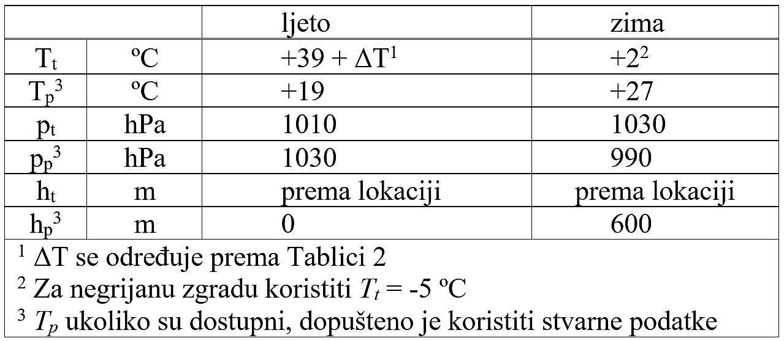
Karakteristike FE modela
Djelovanje:
w_{e} = 3,00 kPa - vanjski pritisak vjetra
P = 2 kN - koncentrirana sila na sredini ploče (na površini od 300x300mm)
klimatsko djelovanje (prema TPSK čl. 25 tablica 1 : ljetna kombinacija, Δh = 158 m)
Izohorni pritisak p₀:
Razlika u nadmorskoj visini:
p_{h,0} = c_{h} * Δh = 0,012 * 158 = 1,90 kPa
Razlika u temperaturi i atmosferskom pritisku:
$p_{c,0}=\left(\frac{T_{t}+273,15}{T_{p}+273,15}−1\right)p_{p}−\left(p_{t}−p_{p}\right)=7,05+2,0=9,05 kPa$
p₀ = p_{h,0} + p_{c,0} = 10,95 kPa - izohorni pritisak zbog klimatskog djelovanja i Δh

Slide 7
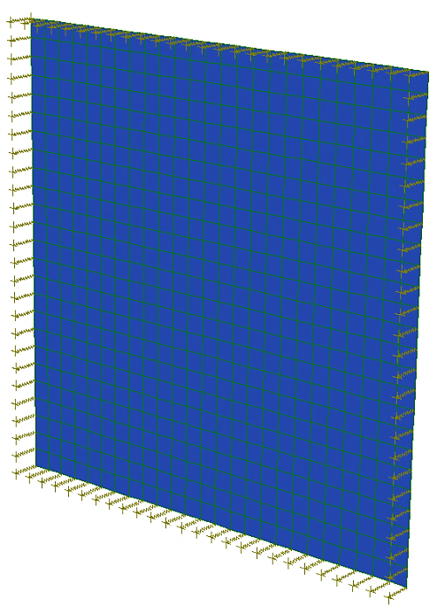
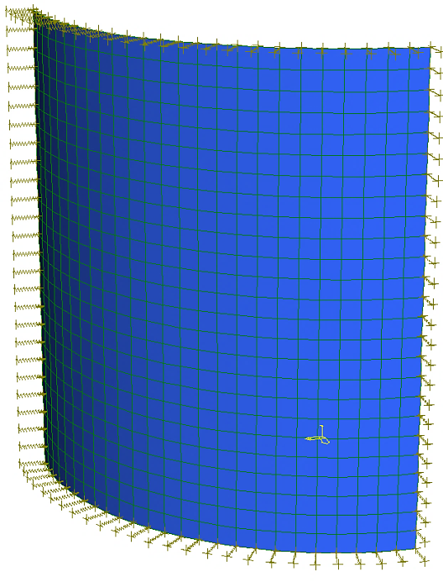
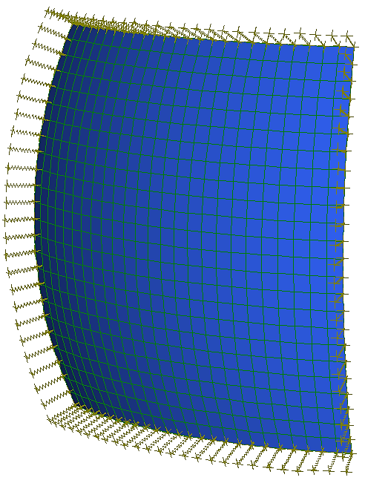
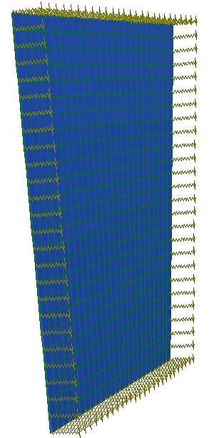
GEOMETRIJSKE KARAKTERISTIKE MODELA
RAVNO
CILINDRIČNO
SFERNO
SEDLASTO
BxH = 2000x2000mm
l_{k}xH = 2000x2000mm
r = 1273,24mm
l_{k} - duljina kružnog luka
r – polumjer
l_{k}xl_{k} = 2000x2000mm
r = 1200,00mm
l_{k} - duljina kružnog luka
r – polumjer
BxH = 2000x2000mm
k = 200mm
k - zadani pomak jednog kuta okomito na ravninu stakla

Slide 8
Postupak proračuna
Zbog preglednosti, detaljni iterativni postupak prikazan je za cilindrično zakrivljeno staklo (opterećenje vjetrom), dok je istovjetni, no skraćeni prikaz postupka proveden za sferno (koncentrirana sila) i sedlasto zakrivljeno staklo (klimatsko opterećenje).
Ravno staklo također je proračunato iterativnim postupkom te su rezultati uspoređeni s onima dobivenim u specijaliziranom programu za proračun stakla - SJ Mepla. Podudaranje rezultata poslužilo je kao potvrda ispravnosti metode koja je proširena na proračun prostorno zakrivljenih stakala.
Prostorno zakrivljena stakla zasad nisu dijelovi komercijalno dostupnih programa za specijalizirani proračun stakla.

Slide 9
CILINDRIČNO ZAKRIVLJENO STAKLO – OPTEREĆENJE VJETROM
Svaka ploča proračunata je za seriju jednolikih pritisaka po cijeloj površini koji predstavljaju promjenu pritiska plina u komori:
Ploča 1 (ploča izložena djelovanju): Δp = 0,00kPa – 1,50 kPa, u koracima od 0,25 kPa
Ploča 2 (neizložena ploča): Δp = 0,00 kPa – 1,50 kPa, u koracima od 0,25 kPa
Ploča 1: Ploča 2:
w [kPa] | Δp [kPa] | f [mm] | ΔV [$m^{3}$]
3,00 | 0,00 | 0,9212 | 1,4334x${10}^{−3}$
3,00 | 0,25 | 0,8432 | 1,3128x${10}^{−3}$
3,00 | 0,50 | 0,7653 | 1,1926x${10}^{−3}$
3,00 | 0,75 | 0,6878 | 1,0724x${10}^{−3}$
3,00 | 1,00 | 0,6104 | 9,5247x${10}^{−4}$
3,00 | 1,25 | 0,5333 | 8,3274x${10}^{−4}$
3,00 | 1,50 | 0,4569 | 7,1319x${10}^{−4}$
Δp [kPa] | f [mm] | ΔV [$m^{3}$]
0,00 | 0 | 0
0,25 | 0,0755 | 1,1840x${10}^{−4}$
0,50 | 0,1512 | 2,3639x${10}^{−4}$
0,75 | 0,2272 | 3,5574x${10}^{−4}$
1,00 | 0,3034 | 4,7469x${10}^{−4}$
1,25 | 0,3798 | 5,9385x${10}^{−4}$
1,50 | 0,4569 | 7,1319x${10}^{−4}$

Slide 10
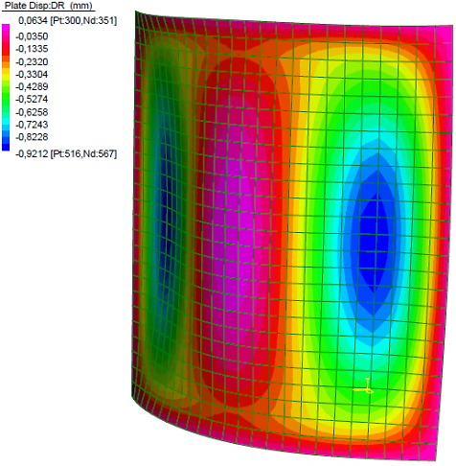
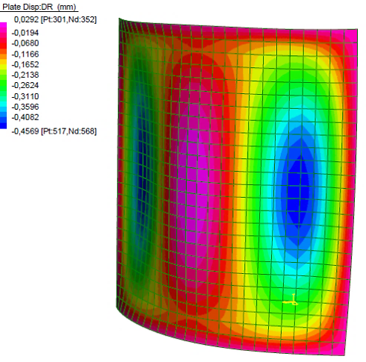
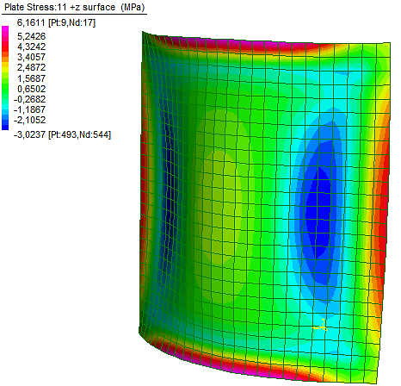
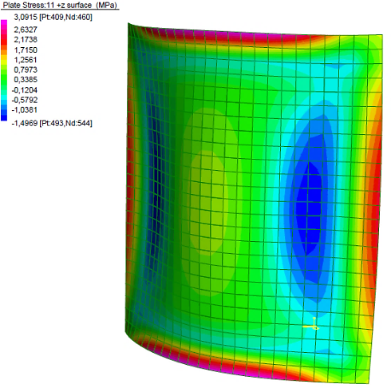
CILINDRIČNO ZAKRIVLJENO STAKLO – OPTEREĆENJE VJETROM
Izložena ploča:
1. iteracija – fmax [-0,9212 mm] 7. iteracija – fmax [-0,4569 mm] 1. iteracija – σmax [6,16MPa] 7. iteracija – σmax [3,09MPa]
Neizložena ploča:
7. iteracija – fmax[0,4569 mm] 7. iteracija – σmax [3,09MPa]

Slide 11
CILINDRIČNO ZAKRIVLJENO STAKLO – OPTEREĆENJE VJETROM
MKE analizom dobiveni su progibi čvorova i maksimalni progib ploče.
Volumen kojeg omeđuju nedeformirana ploča i deformirani oblik (ΔV_{1,2}) je dobiven numeričkom integracijom elementarnih volumena, tj. umnožak pomaka pojedinog čvora i površine pripadnih elementa.
Kako bi mogli riješiti jednadžbu
$${∆V}_{2}−{∆V}_{1}=V_{0}\left(\frac{p_{a}}{∆p+p_{a}}−1\right),$$
potrebno je odrediti nelinerane funkcije promjene volumena ploča sa varijablom pritiska u komori Δp:
ΔV₁ = f (w- Δp) - ploča 1 izložena djelovanju vjetra w
ΔV₂ = f (Δp) - neizložena ploča 2
Određene su pripadne regresijske polinomne funkcije.

Slide 12
CILINDRIČNO ZAKRIVLJENO STAKLO – OPTEREĆENJE VJETROM
Ploča 1 Ploča 2
$${∆V_{1}=−4∙{10}^{−8}(w−∆p)}^{3}−{10}^{−6}{\left(w−∆p\right)}^{2}+0,0005\left(w−∆p\right)−0,0014$$
$${∆V_{2}=7∙{10}^{−7}(∆p)}^{4}−{10}^{−6}{\left(∆p\right)}^{3}−2∙{10}^{−6}{\left(∆p\right)}^{2}−0,0005∆p−4∙{10}^{−8}$$
Dobivene krivulje predstavljaju nelinearne opruge opisane polinomima 3. i 4. reda. Fleksija opruge je promjena volumena za jediničnu promjenu pritiska u komori (ΔV_{1,2}/Δp).
Radi preglednosti Δp zamjenjujemo sa x i unosimo vrijednost w = 3kPa.

Slide 13
CILINDRIČNO ZAKRIVLJENO STAKLO – OPTEREĆENJE VJETROM
Nakon sređivanja, razlika dvije funkcije je nova funkcija g(x):
$${g\left(x\right)=−7∙{10}^{−7}x}^{4}+9,6∙{10}^{−7}x^{3}+{{10}^{−6}x}^{2}−0,001x−0,00139996$$
Funkcija promjene volumena plina u komori:
koja za parametre $p_{a}$ = 101,3 kPa, $V_{0}$ = BHd = 0,0064${ m}^{3}$ te $∆p$u proizvoljnom rasponu od 0,00 – 3,50 kPa poprima izgled:
$$∆V=V_{0}\left(\frac{p_{a}}{p_{a}+∆p}−1\right)$$

Slide 14
CILINDRIČNO ZAKRIVLJENO STAKLO – OPTEREĆENJE VJETROM
Rješenje problema je vrijednost promjene unutarnjeg pritiska u komori Δp pri kojoj su promjene volumena ΔV₂ - ΔV₁ i ΔV jednake, tj. u točki sjecišta funkcija.
$g\left(x\right)$ = ΔV₂ - ΔV₁ = ΔV = $V_{0}\left(\frac{p_{a}}{p_{a}+∆p}−1\right)$
${−7∙{10}^{−7}x}^{4}+9,6∙{10}^{−7}x^{3}+{{10}^{−6}x}^{2}−0,001x−0,00139996$ = $0,0064\left(\frac{101,3}{101,3+x}−1\right)$
Nakon sređivanja, potražimo rješenje novog polinoma h(x):
$${h\left(x\right)=−7∙{10}^{−7}x}^{4}+9,6∙{10}^{−7}x^{3}+{{10}^{−6}x}^{2}−0,001x−0,00139996$$
Rješenje pronalazimo nekom od metoda iterativnog rješavanja jednadžbi (npr. Newton-Raphsonova metoda).
x = Δp = 0,8601 kPa (pritisak na neizloženu ploču)

Slide 15
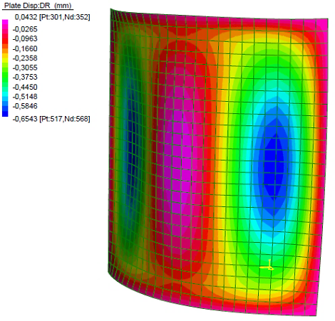
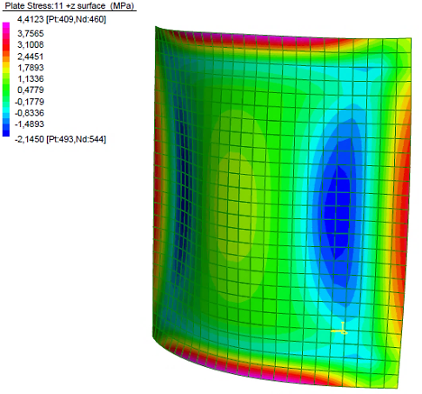
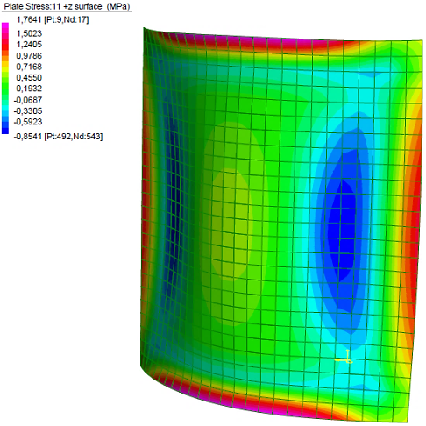
CILINDRIČNO ZAKRIVLJENO STAKLO – OPTEREĆENJE VJETROM
Za vjetar w = 3 kPa na izloženu ploču djeluje pritisak:
q = w - $∆p$= 3 – 0,8601 = 2,1399 kPa
Izložena ploča:
fmax [-0,6543mm] σmax [4,41MPa]
Neizložena ploča:
fmax[-0,2607mm] σmax [1,76MPa]

Slide 16
SFERNO ZAKRIVLJENO STAKLO – KONCENTRIRANA SILA NA SREDINI
Opterećenje nije jednoliko po cijeloj površini pa progibne plohe nemaju isti oblik. Pretpostavljamo promjenu pritiska u komori:
Ploča 1 (ploča izložena djelovanju): Δp = 0,00kPa – 1,00 kPa, u koracima od 0,20 kPa
Ploča 2 (neizložena ploča): Δp = 0,00 kPa – 1,00 kPa, u koracima od 0,20 kPa
Ploča 1: Ploča 2:
P [kN] | Δp [kPa] | f [mm] | ΔV [$m^{3}$]
2,00 | 0,00 | 0,2324 | 2,3979x${10}^{−4}$
2,00 | 0,20 | 0,2115 | 1,7397x${10}^{−4}$
2,00 | 0,40 | 0,1906 | 1,0811x${10}^{−4}$
2,00 | 0,60 | 0,1697 | 4,2263x${10}^{−5}$
2,00 | 0,80 | 0,1488 | -2,3603x${10}^{−5}$
2,00 | 1,00 | 0,1279 | -8,9485x${10}^{−5}$
Δp [kPa] | f [mm] | ΔV [$m^{3}$]
0,00 | 0 | 0
0,20 | 0,0214 | 6,2268x${10}^{−5}$
0,40 | 0,0428 | 1,2450x${10}^{−4}$
0,60 | 0,0641 | 1,8677x${10}^{−4}$
0,80 | 0,0855 | 2,4899x${10}^{−4}$
1,00 | 0,1115 | 3,1123x${10}^{−4}$

Slide 17
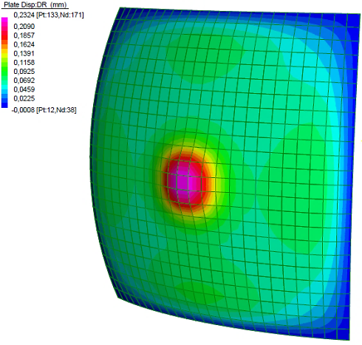
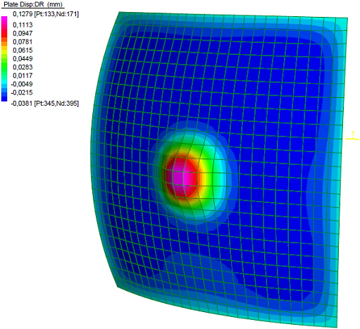
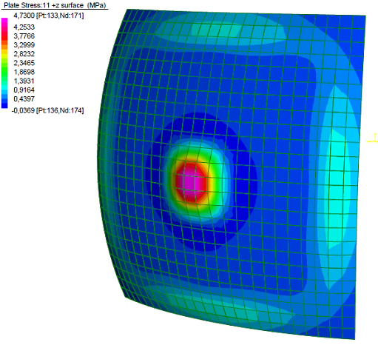
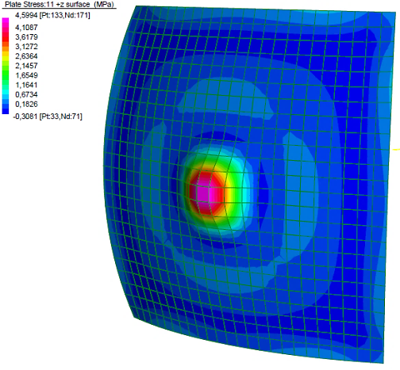
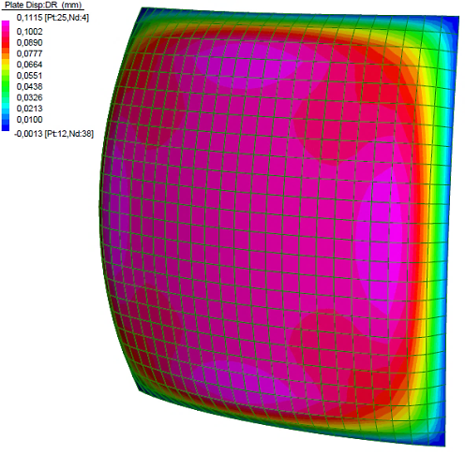
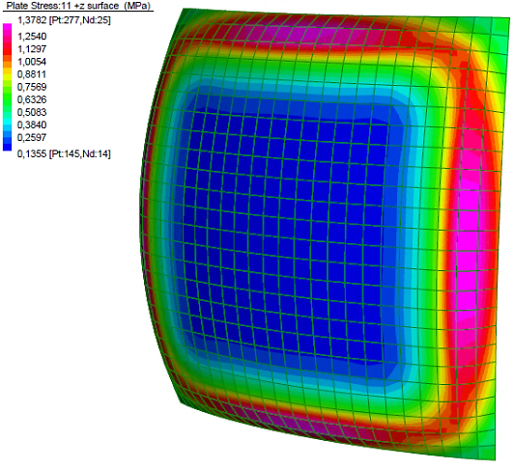
SFERNO ZAKRIVLJENO STAKLO – KONCENTRIRANA SILA NA SREDINI
Izložena ploča:
1. iteracija – fmax [0,2324 mm] 6. iteracija – fmax [0,1279 mm] 1. iteracija – σmax [4,73MPa] 6. iteracija – σmax [4,60MPa]
Neizložena ploča:
6. iteracija – fmax[0,1115 mm] 6. iteracija – σmax [1,38MPa]

Slide 18
SFERNO ZAKRIVLJENO STAKLO – KONCENTRIRANA SILA NA SREDINI
Pripadne regresijske polinomne funkcije (nelinerane funkcije promjene volumena ploča):
Ploča 1 Ploča 2
Funkcija promjene volumena plina u komori i grafički prikaz rješenja:

Slide 19
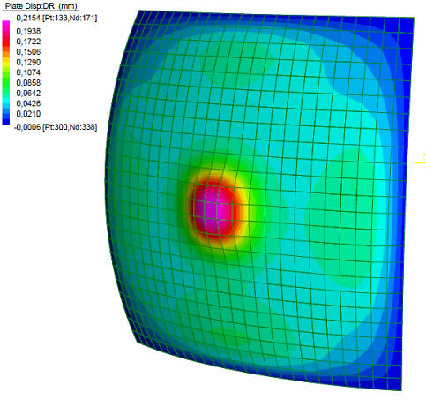
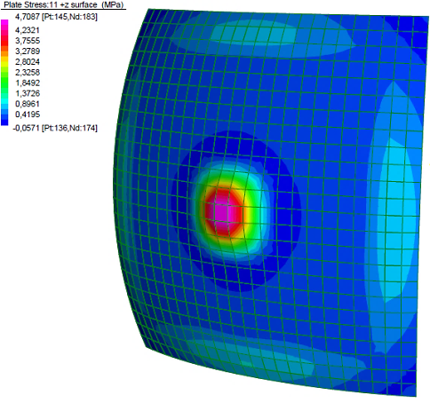
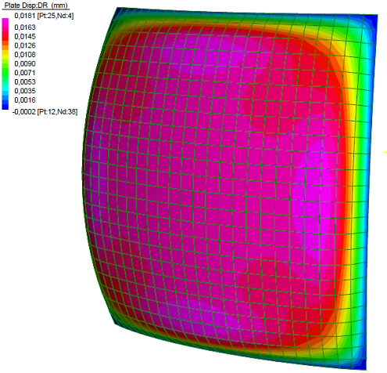
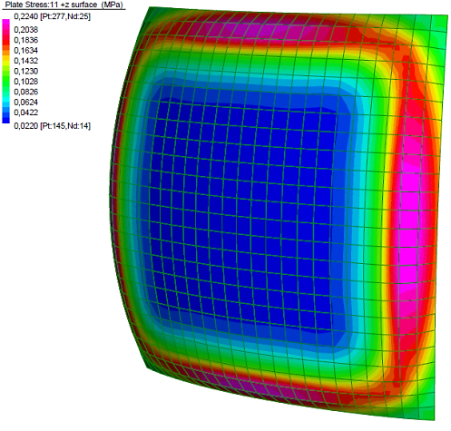
SFERNO ZAKRIVLJENO STAKLO – KONCENTRIRANA SILA NA SREDINI
Za koncentriranu silu P = 2 kN, promjena pritiska u komori:
$∆p$ = 0,1625 kPa
Izložena ploča:
fmax [0,2154mm] σmax [4,71MPa]
Neizložena ploča:
fmax[0,0181mm] σmax [0,22MPa]

Slide 20
SEDLASTO ZAKRIVLJENO STAKLO – KLIMATSKO OPTEREĆENJE
Svaka ploča proračunata je za seriju jednolikih pritisaka po cijeloj površini koji predstavljaju promjenu pritiska plina u komori:
Ploča 1 (ploča izložena djelovanju): Δp = 0,00kPa – 11,00 kPa, u koracima od 1,00 kPa
Ploča 2 (neizložena ploča): Δp = 0,00 kPa – 11,00 kPa, u koracima od 1,00 kPa
Ploča 1: Ploča 2:
Δp [kPa] | f [mm] | ΔV [$m^{3}$]
0,00 | 0 | 0
1,00 | 2,3171 | 0,004465027
2,00 | 4,5686 | 0,008840243
3,00 | 6,7072 | 0,013056620
4,00 | 8,7088 | 0,017071245
5,00 | 10,5682 | 0,020865062
6,00 | 12,2918 | 0,024436422
7,00 | 13,8912 | 0,027794099
8,00 | 15,3799 | 0,030952301
9,00 | 16,7705 | 0,033927354
10,00 | 18,0747 | 0,036735757
11,00 | 19,3628 | 0,03959970
Δp [kPa] | f [mm] | ΔV [$m^{3}$]
0,00 | 0 | 0
1,00 | 2,3171 | 0,004465027
2,00 | 4,5686 | 0,008840243
3,00 | 6,7072 | 0,013056620
4,00 | 8,7088 | 0,017071245
5,00 | 10,5682 | 0,020865062
6,00 | 12,2918 | 0,024436422
7,00 | 13,8912 | 0,027794099
8,00 | 15,3799 | 0,030952301
9,00 | 16,7705 | 0,033927354
10,00 | 18,0747 | 0,036735757
11,00 | 19,3024 | 0,03959970

Slide 21
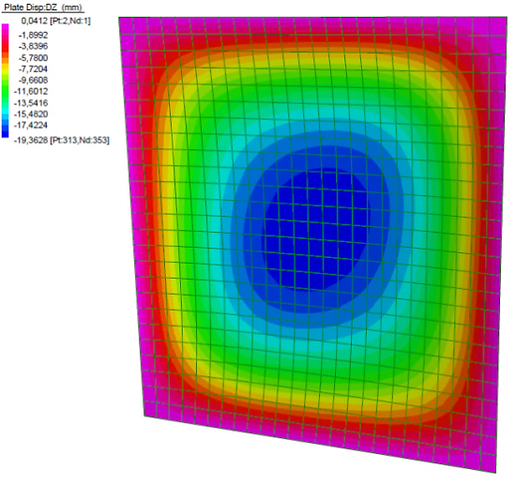
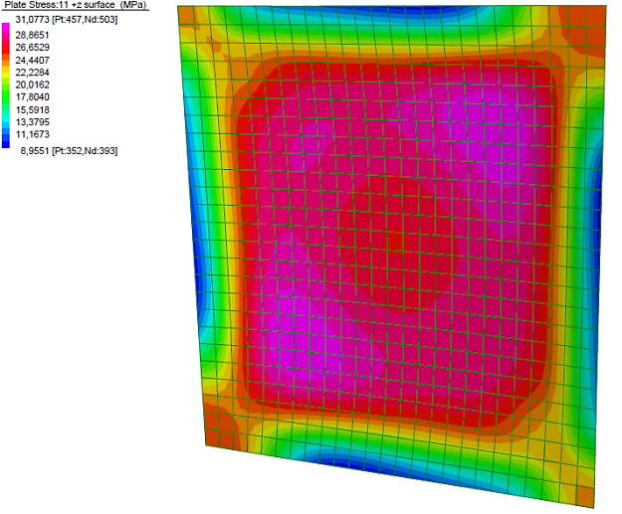
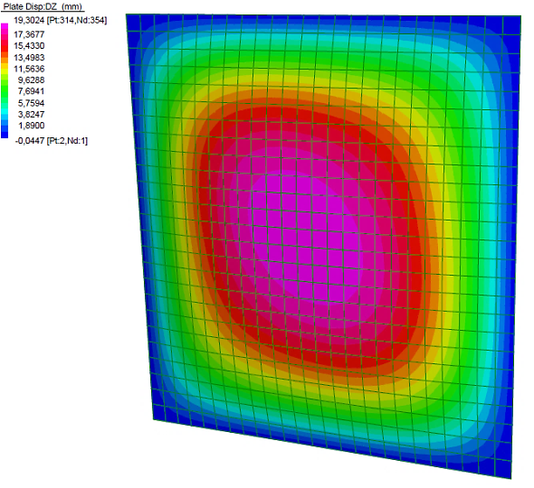
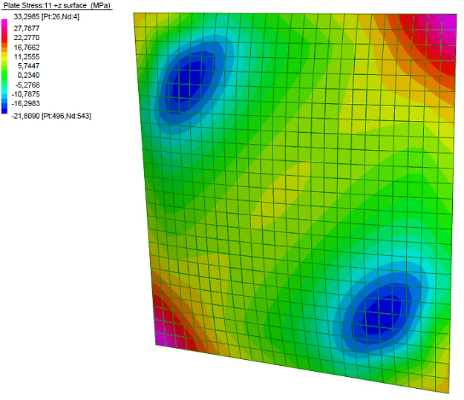
SEDLASTO ZAKRIVLJENO STAKLO – KLIMATSKO OPTEREĆENJE
Unutarnja ploča:
12. iteracija – fmax [19,3628 mm] 12. iteracija – σmax [31,08MPa]
Vanjska ploča:
12. iteracija – fmax[19,3024 mm] 12. iteracija – σmax [33,3MPa]

Slide 22
SEDLASTO ZAKRIVLJENO STAKLO – KLIMATSKO OPTEREĆENJE
Pripadne regresijske polinomne funkcije (nelinerane funkcije promjene volumena ploča):
Ploča 1 Ploča 2
Funkcija promjene volumena plina u komori i grafički prikaz rješenja:

Slide 23
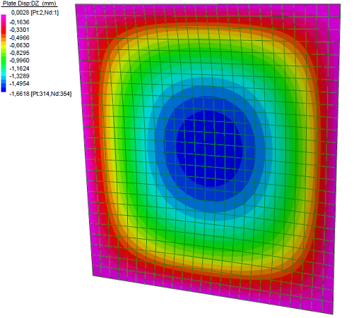
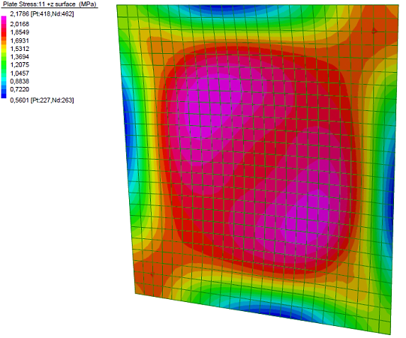
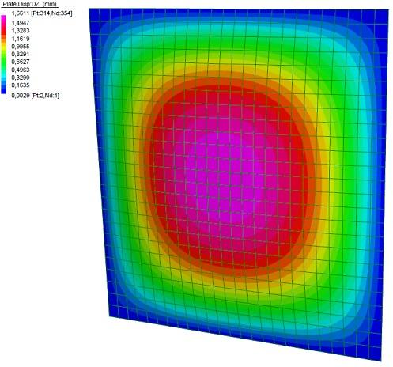
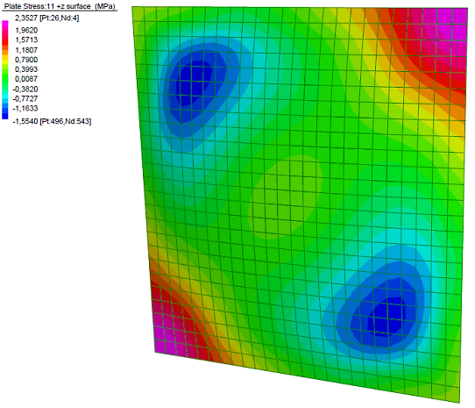
SEDLASTO ZAKRIVLJENO STAKLO – KLIMATSKO OPTEREĆENJE
Za razmatrano klimatsko opterećenje, promjena pritiska u komori:
$∆p$ = 0,7151 kPa
Unutarnja ploča:
fmax [1,6618mm] σmax [2,18MPa]
Vanjska ploča:
fmax[1,6611mm] σmax [2,35MPa]

Slide 24
Zbog preglednosti, u nastavku su prikazani preostali rezultati provedenog iterativnog postupka određivanja promjene pritiska u komori dok je za ravno staklo prikazana i usporedba s rezultatima u programu SJ Mepla.

Slide 25
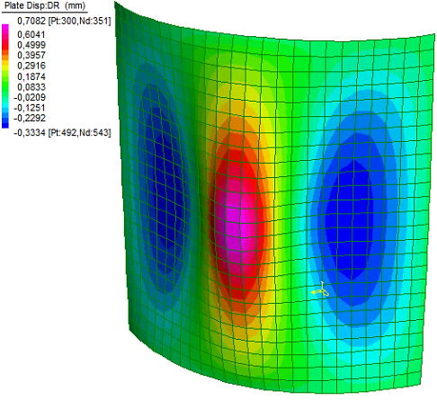
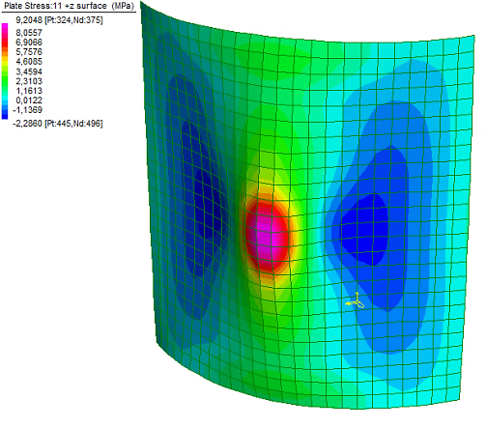
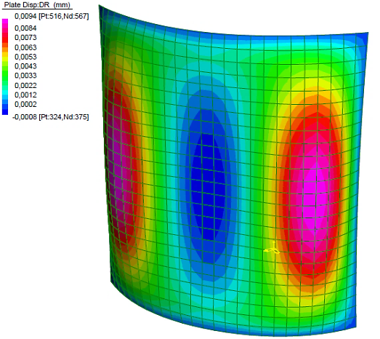
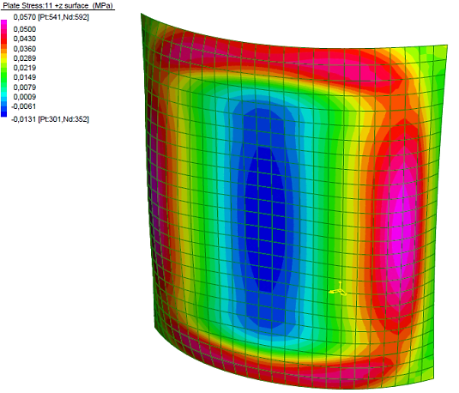
CILINDRIČNO ZAKRIVLJENO STAKLO – KONCENTRIRANA SILA NA SREDINI
Za koncentriranu silu P = 2 kN promjena pritiska u komori:
$∆p$ = 0,0317 kPa
Izložena ploča:
fmax [0,7082mm] σmax [9,20MPa]
Neizložena ploča:
fmax[0,0094mm] σmax [0,057MPa]

Slide 26
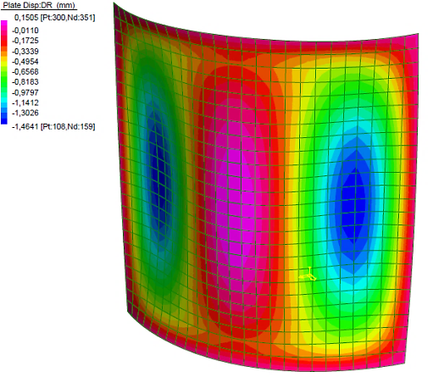
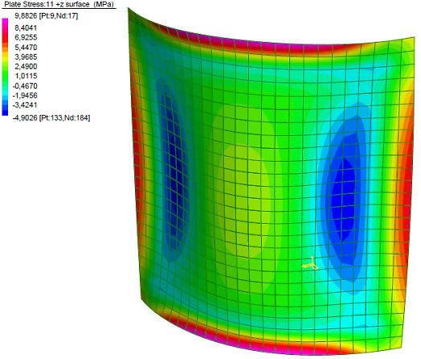
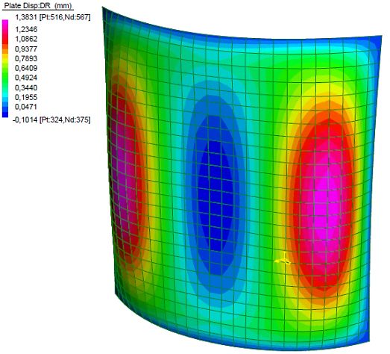
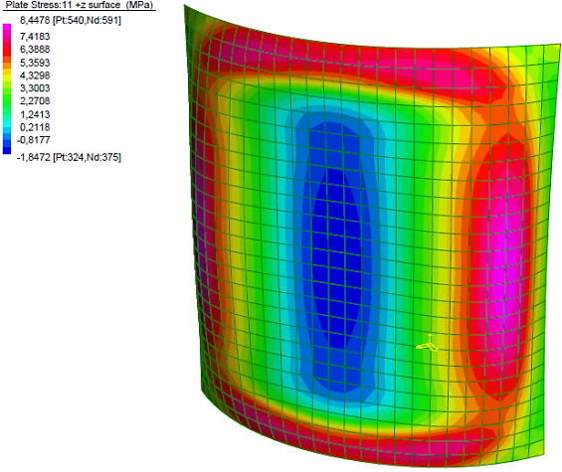
CILINDRIČNO ZAKRIVLJENO STAKLO – KLIMATSKO OPTEREĆENJE
Za razmatrano klimatsko opterećenje, promjena pritiska u komori:
$∆p$ = 4,801 kPa
Unutarnja ploča:
fmax [-1,4641mm] σmax [9,88MPa]
Vanjska ploča:
fmax[1,3831mm] σmax [8,45MPa]

Slide 27
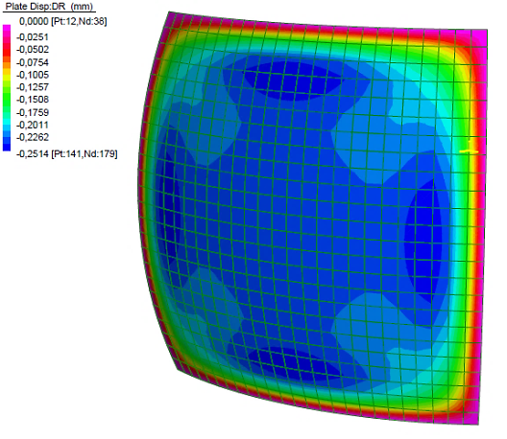
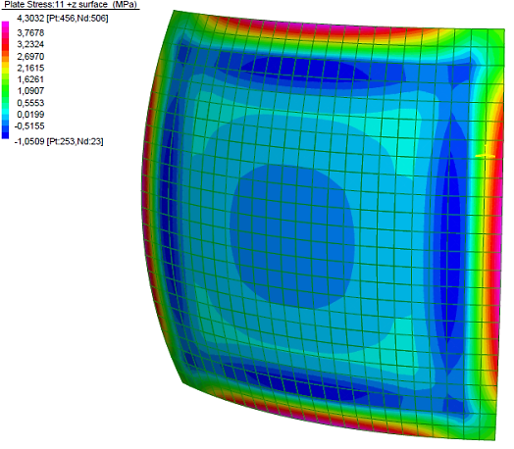
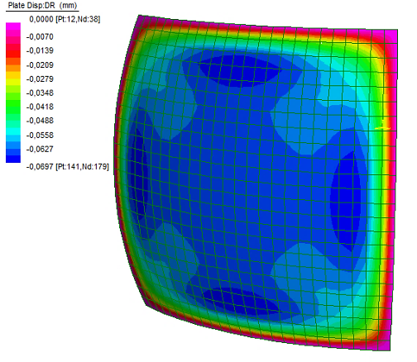
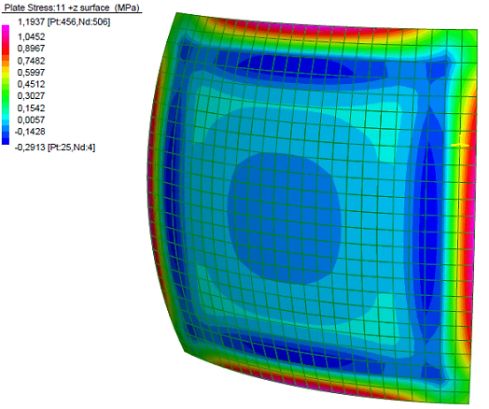
SFERNO ZAKRIVLJENO STAKLO – OPTEREĆENJE VJETROM
Za vjetar w = 3 kPa, promjena pritiska u komori:
$∆p$ = 0,6517 kPa
Izložena ploča:
fmax [-0,2514mm] σmax [4,30MPa]
Neizložena ploča:
fmax[-0,070mm] σmax [1,19MPa]

Slide 28
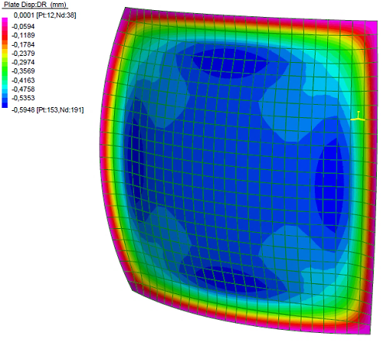
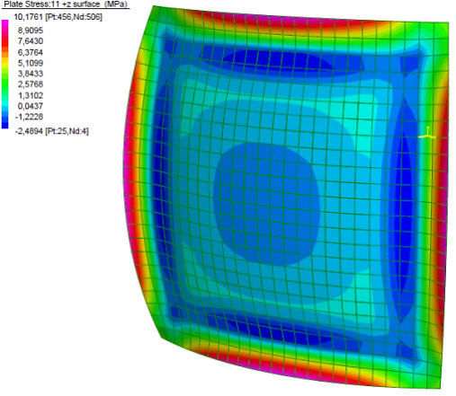
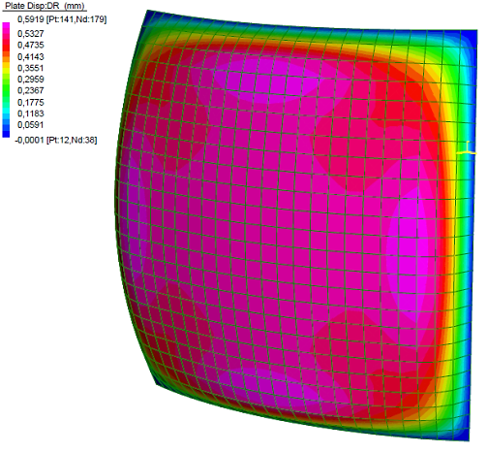
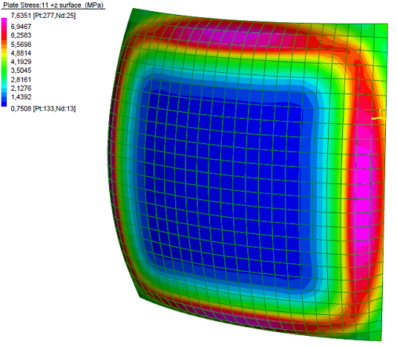
SFERNO ZAKRIVLJENO STAKLO – KLIMATSKO OPTEREĆENJE
Za razmatrano klimatsko opterećenje, promjena pritiska u komori:
$∆p$ = 5,549 kPa
Unutarnja ploča:
fmax [-0,5948mm] σmax [10,18MPa]
Vanjska ploča:
fmax[0,5919mm] σmax [7,64MPa]

Slide 29
SEDLASTO ZAKRIVLJENO STAKLO – OPTEREĆENJE VJETROM
Za vjetar w = 3 kPa, promjena pritiska u komori:
$∆p$ = 1,4534 kPa
Izložena ploča:
fmax [-3,5628mm] σmax [4,72MPa]
Neizložena ploča:
fmax[-3,3524mm] σmax [4,43MPa]

Slide 30
SEDLASTO ZAKRIVLJENO STAKLO – KONCENTRIRANA SILA U SREDINI
Za koncentriranu silu P = 2 kN promjena pritiska u komori :
$∆p$ = 0,4713 kPa
Izložena ploča:
fmax [4,4157mm] σmax [6,83MPa]
Neizložena ploča:
fmax[1,0965mm] σmax [1,55MPa]

Slide 31
RAVNO STAKLO – OPTEREĆENJE VJETROM
Za vjetar w = 3 kPa, promjena pritiska u komori:
$∆p$ = 1,4634 kPa
Izložena ploča:
fmax [17,56mm] fmax [17,52mm] (Mepla) σmax [16,79MPa] σmax [16,99MPa] (Mepla)
Neizložena ploča:
fmax [17,09mm] fmax [17,07mm] (Mepla) σmax [16,10MPa] σmax [16,32MPa] (Mepla)

Slide 32
RAVNO STAKLO – KONCENTRIRANA SILA U SREDINI
Za koncentriranu silu P = 2 kN promjena pritiska u komori:
$∆p$ = 0,509 kPa
Izložena ploča:
fmax [11,78mm] fmax [11,99mm] (Mepla) σmax [4,27MPa] σmax [4,20MPa] (Mepla)
Neizložena ploča:
fmax [8,66mm] fmax [8,63mm] (Mepla) σmax [5,60MPa] σmax [5,98MPa] (Mepla)

Slide 33
RAVNO STAKLO – KLIMATSKO OPTEREĆENJE
Za razmatrano klimatsko opterećenje, promjena pritiska u komori:
$∆p$ = 0,1099 kPa
Unutarnja ploča:
fmax [-2,25mm] fmax [-2,08mm] (Mepla) σmax [1,89MPa] σmax [1,77MPa] (Mepla)
Vanjska ploča:
fmax [2,25mm] fmax [2,08mm] (Mepla) σmax [1,42MPa] σmax [1,31MPa] (Mepla)

Slide 34
Grafički prikaz dobivenih rezultata za promjenu pritiska u komori ∆p:
(Izohorni pritisak za klimatsko djelovanje p₀ = 10,95 kPa)

Slide 35
S porastom krutosti stakla uslijed zakrivljenosti, klimatsko opterećenje uzrokuje najveću promjenu pritiska u komori. Povećani pritisak u komori (obzirom na vanjski pritisak) uzrokuje pojavu vlačnih naprezanja u silikonu (proizvoljno odabrana širina 10mm):
Uobičajeno: 0,14 MPa - dopušteno kratkotrajno vlačno naprezanje u silikonu

Slide 36
Hvala na pažnji!

